Slide 1
Práctica 6.1 Reto de Transformación

Slide 2
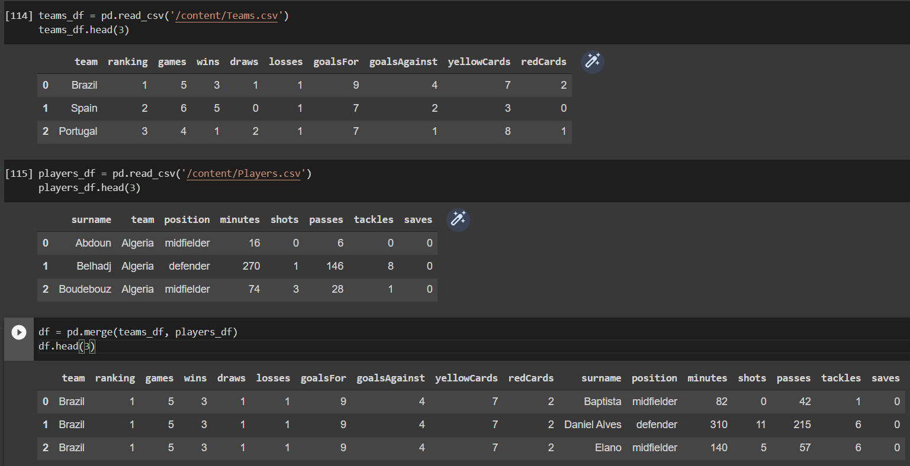
Implementa el merge/join para juntar los datos

Slide 3
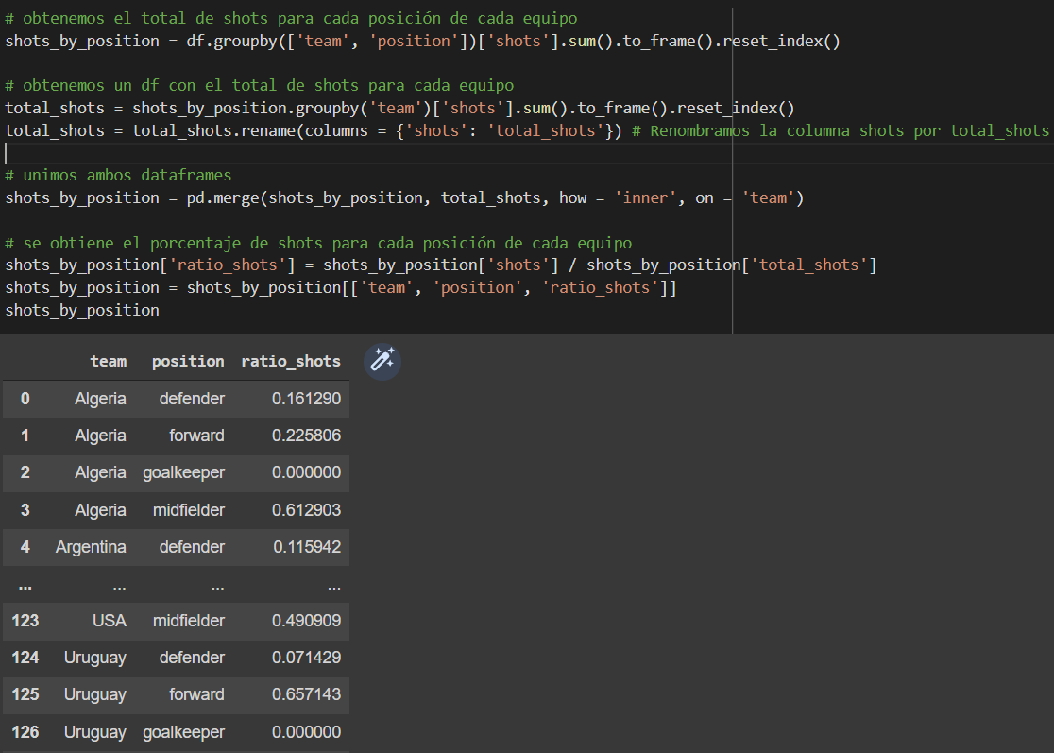
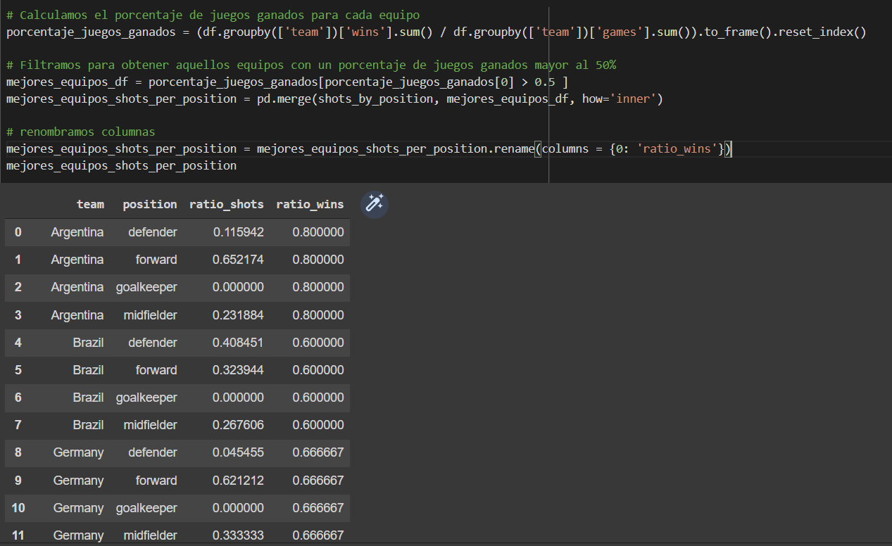
Implementa al menos 2 técnicas de filtrado o selección

Slide 4
Encuentra 3 insights a compartir
Los cinco equipos con un porcentaje de juegos ganados mayor a 50% son: Argentina,
Brazil, Germany, Netherlands, Spain los cuales se encuentran en el top 10 del Ranking.
Estos equipos presentan un porcentaje arriba del 60% de shots realizados por las
posiciones forward y midfielder. Más aún, el porcentaje de shots hechos por
la posición forward es en cuatro de los cinco equipos aproximadamente el mismo
que el porcentaje de shots hecho por la posición midfielder.
Los equipos con mejor porcentaje de juegos ganados, presentan un porcentaje
arriba del 70% de passes realizados por las posiciones defender y midfielder.
Más aún, el porcentaje de passes hechos por ambas posiciones es aproximadamente
el mismo.
La posición midfielder parece ser una posición clave para tener un alto porcentaje de juegos
ganados, por lo cual es recomendable que los equipos se enfoquen en entrenar a estos jugadores para
tener las habilidades de hacer passes y shots.

